Slide 1
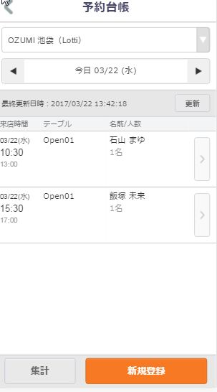
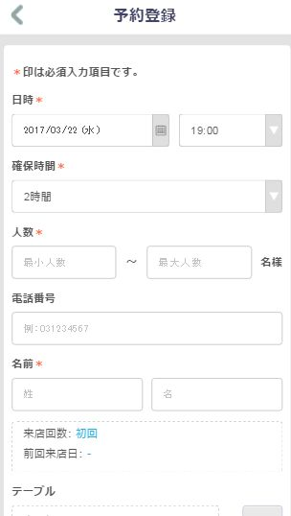
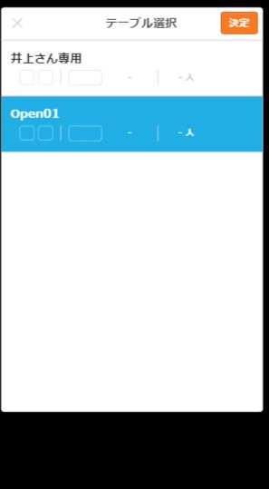
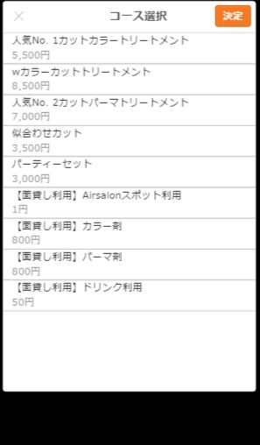
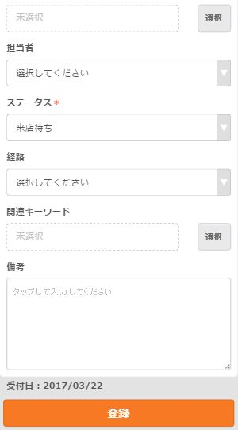
■ご予約の流れ
AirIDを登録し、レストランボードのサイトへアクセス。
下記ページまで遷移する。
1.予約画面トップ
2.予約登録ページ
予約を
新規登録する
・時間は想定利用時間
・名前は御自身の名前
・テーブルは
Open01を選択
・コースは面貸し利用
・オプションを使う場合、
カラー剤なども選択
・担当を御自身の名前に
・経路入れなくてOKです
・登録をタップして予約完了

